Slide 1

Άλμπουμ φωτογραφιών
ΜΟΥΣΙΚΟΧΟΡΕΥΤΙΚΗ ΔΙΑΔΡΟΜΗ ΣΤΙΣ ΧΑΜΕΝΕΣ ΠΑΤΡΙΔΕΣ

Slide 2
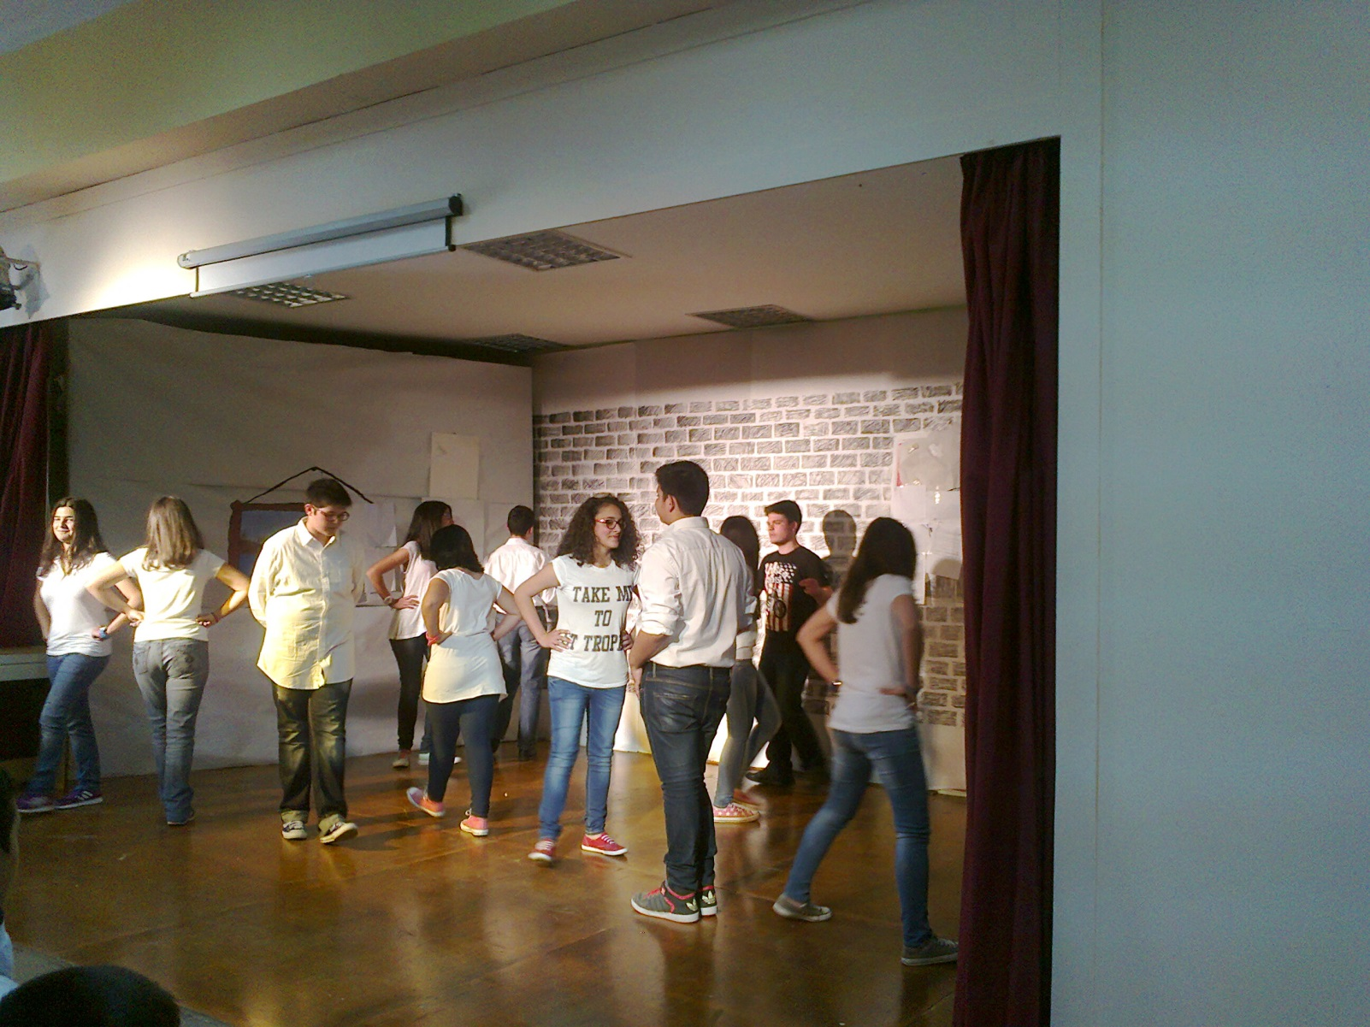
Ας χορέψουμε
Μπάλο!

Slide 3
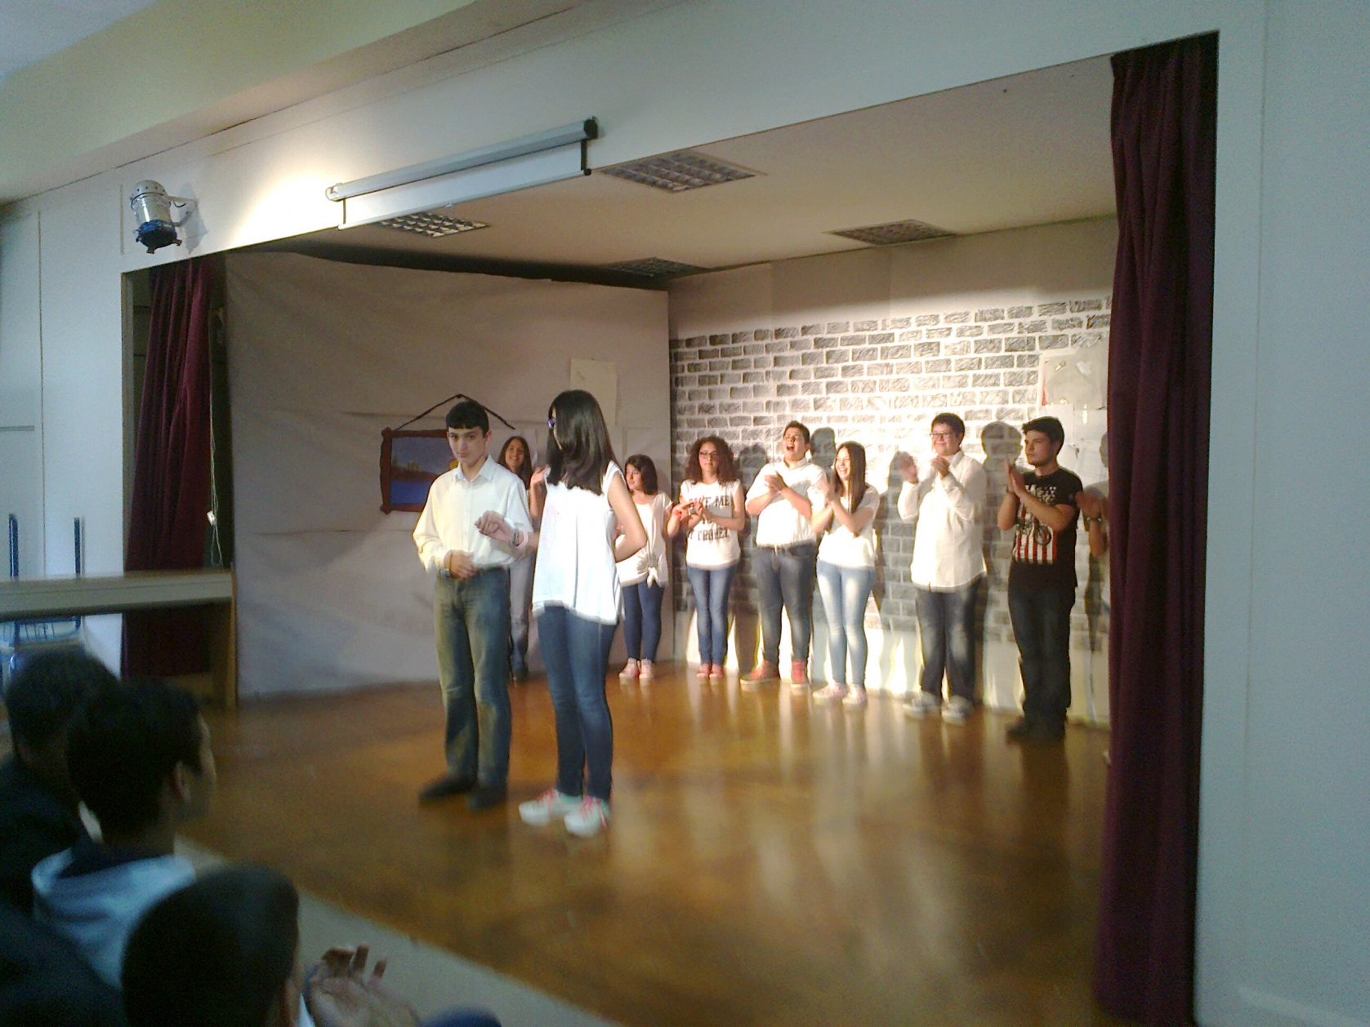
Από τον Πόντο με αγάπη
και
νοσταλγία

Slide 4
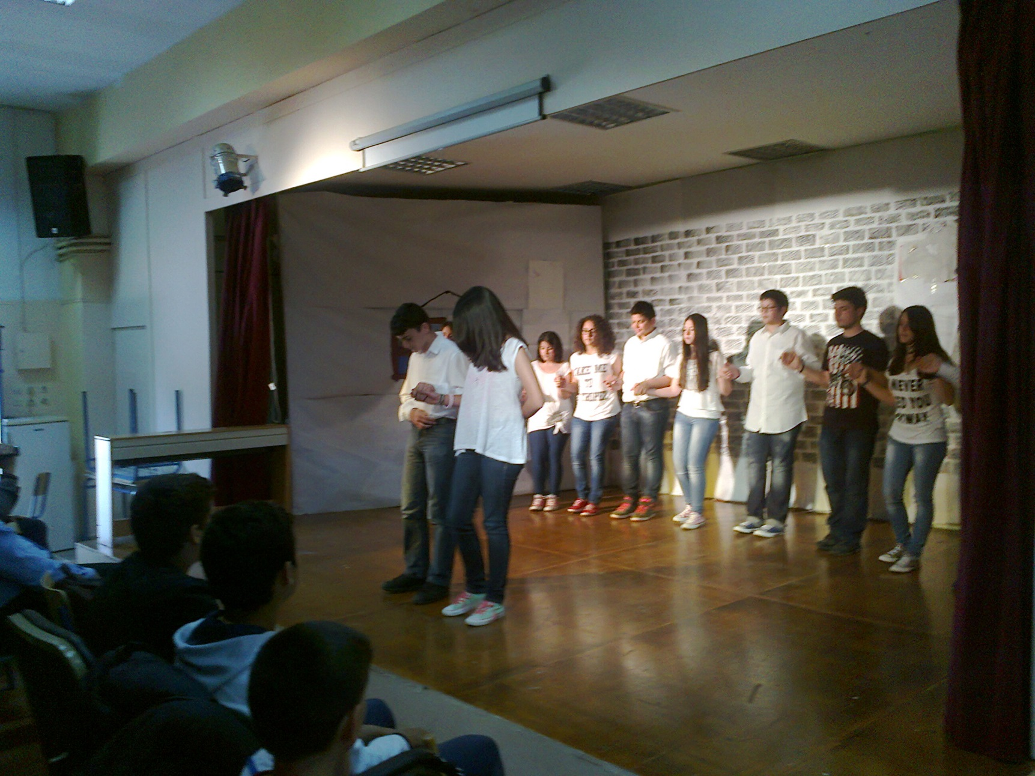

Slide 5
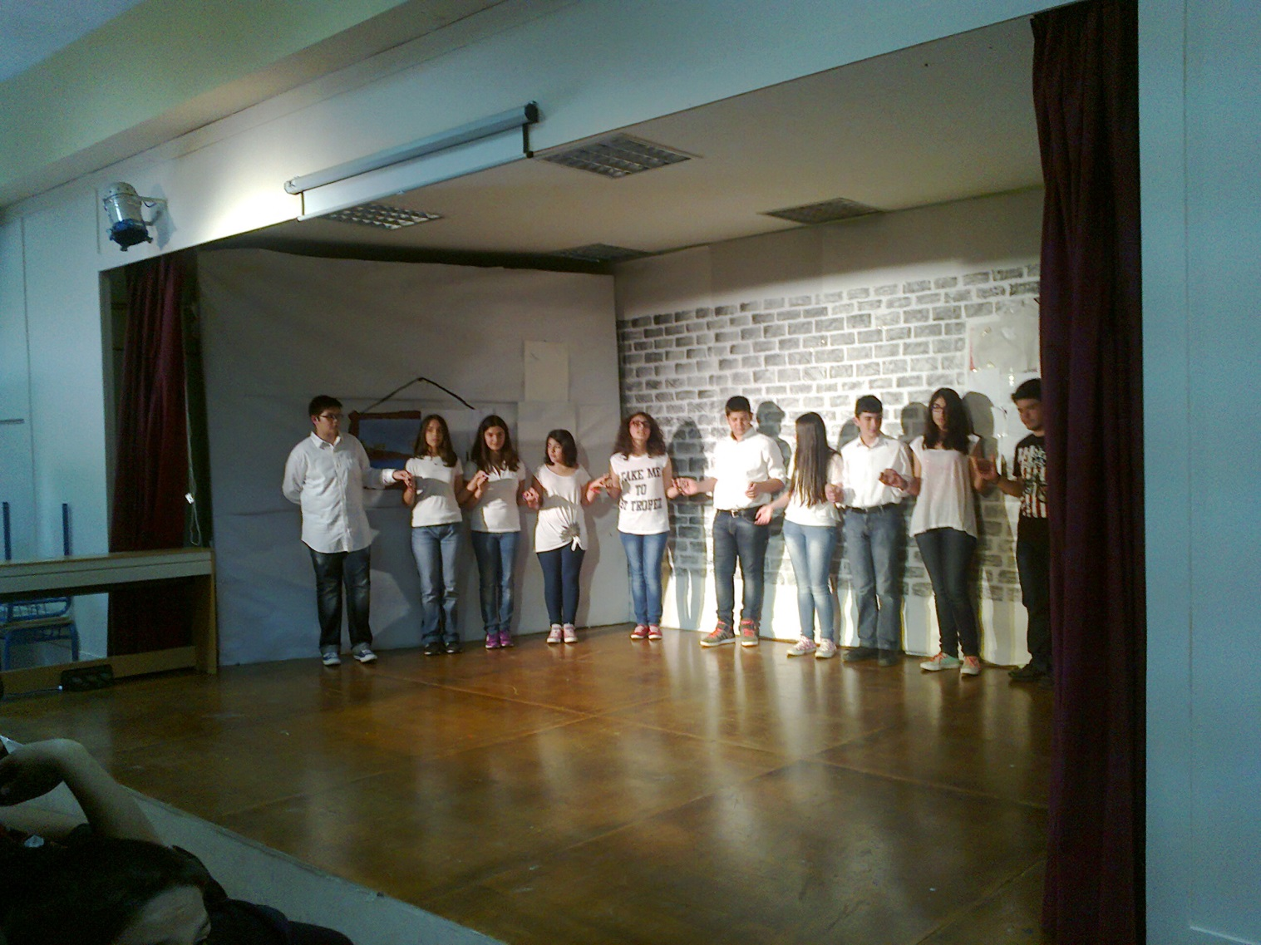
Από τη Θράκη με άγαπη
Ζωναράδικος τσέστος

Slide 6
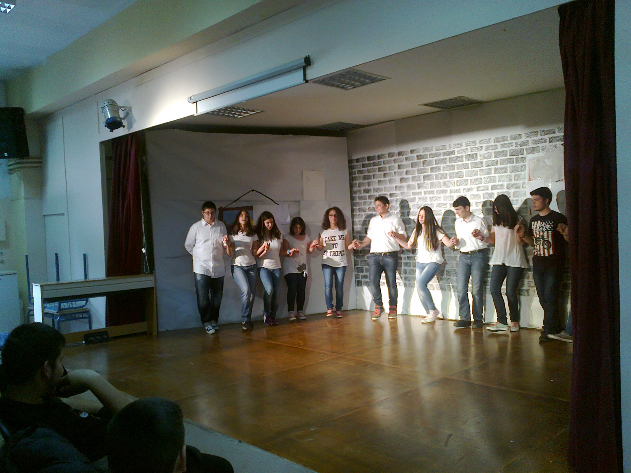

Slide 7
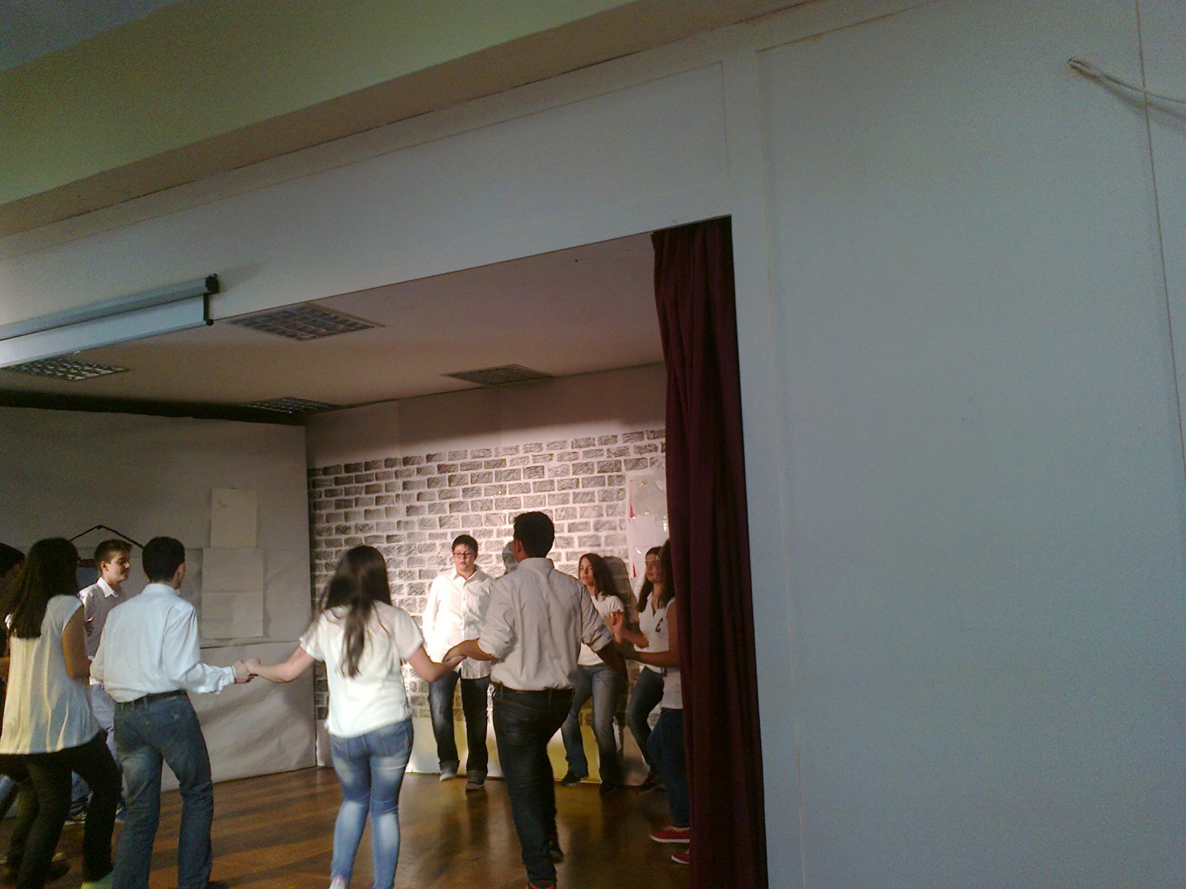

Slide 8
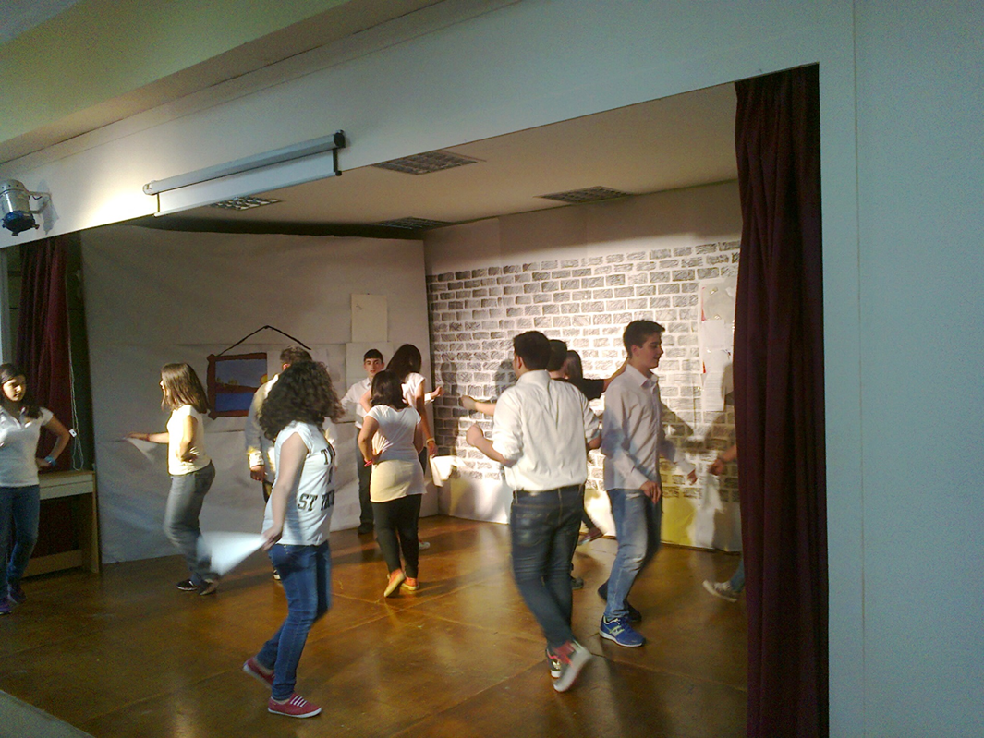

Slide 9
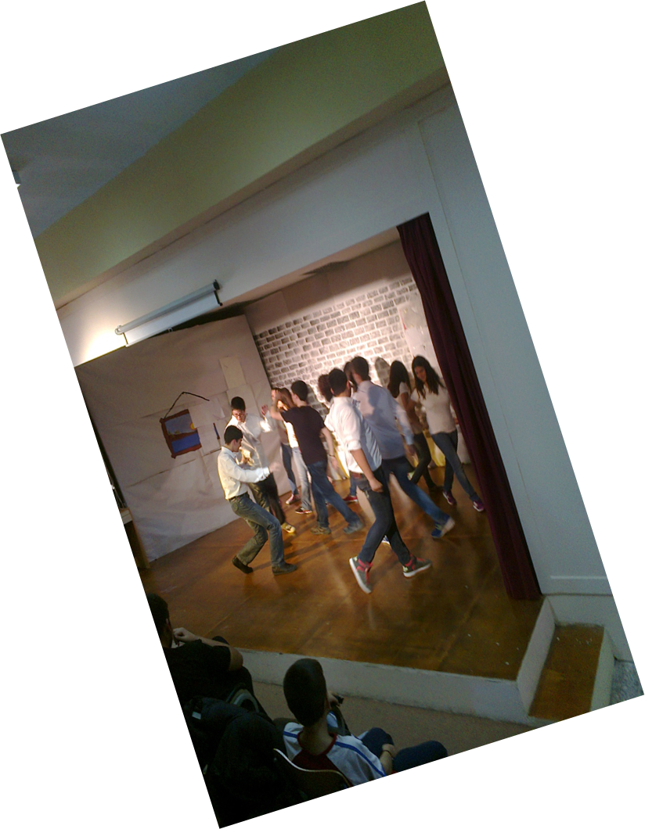

Slide 10
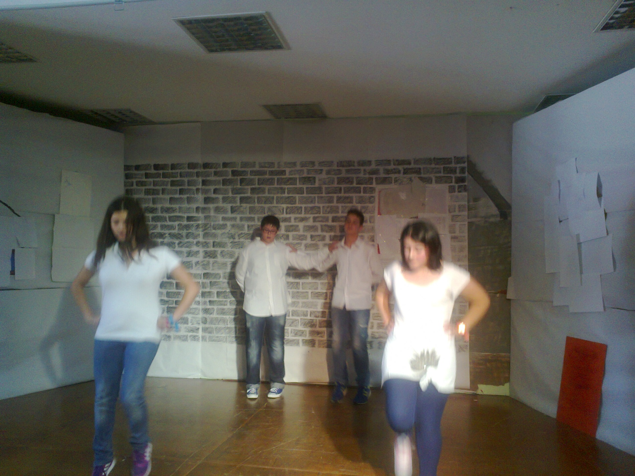

Slide 11
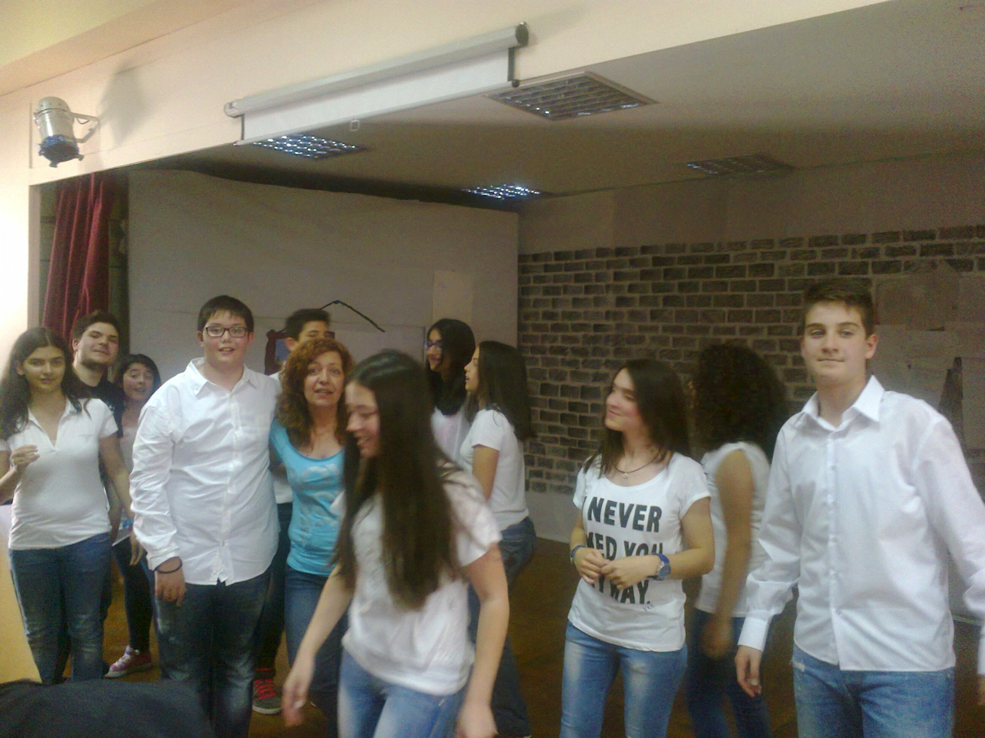
Μαριάννα Πλατιά και η μουσικοχορευτική της παρέα

